Slide 1
Protección y seguridad de la Información
Cifrado de adjuntos
Elaborado por:
www.seguridadinformacion.com

Slide 2
¿Qué es el cifrado de datos?
Consiste en convertir los datos a un formato codificado al que solo se podrá tener acceso tras haberlo descifrado.
Es una buena manera de impedir que alguien acceda a la información con fines malintencionados.

Slide 3
¿Por qué cifrar los adjuntos?
Es la forma segura de enviar los documentos adjuntos al correo electrónico.
Permite prevenir incidentes de seguridad. Por ejemplo:
Impide el acceso a los documentos adjuntos en el caso de interceptación del correo por un usuario malintencionado.
Limita el impacto ante errores humanos, en el caso de que el correo se envíe a destinatarios equivocados, ya que estos no podrán abrirlo (si se ha hecho correctamente).

Slide 4
¿Cómo cifrar los adjuntos?
Existen diversas soluciones que permiten el envío de correos electrónicos y sus adjuntos, aplicando mecanismos de cifrado.
En cualquier caso, si su organización no dispone de uno de estos sistemas o en un momento dado no puede acceder al mismo, proponemos un método alternativo, mediante el uso de la aplicación gratuita 7-Zip.

Slide 5
FileSender: Intercambio de ficheros pesados
Servicio vía web que permite intercambiar ficheros de gran tamaño, que no pueden enviarse como adjuntos al correo electrónico. Está accesible para su uso completo a todos los usuarios de la Comunidad RedIRIS.
El único requerimiento es que la institución esté integrada en el servicio de federación de identidades de RedIRIS, SIR. Pero FileSender permite enviar invitaciones a usuarios externos que no tengan SIR, por lo que cualquier persona persona podrá usarlo si usted le envía una invitación.
Acceso a Filesender http://filesender.rediris.es

Slide 6
Características de FileSender
Permite transferir uno o varios ficheros de hasta 100GB
Eliminación automática de los ficheros compartidos al cabo de 30 días
Permite enviar invitaciones a usuarios externos para que ellos puedan enviarle a usted ficheros pesados
Panel de usuarios para control de transferencias e invitaciones
Informes de transferencia y descarga del fichero. Incluye auditoría de las trazas.
Permite múltiples destinatarios, hasta 100 direcciones de correo, en un único envío
Permite establecer “caducidad” a los archivos enviados, así como a las “invitaciones" a usuarios externos. Máximo de 30 días.
Confidencialidad de la información garantizada en la nube de RedIRIS

Slide 7
7-Zip
7-Zip es una herramienta gratuita que permite comprimir uno o varios archivos en uno solo, reduciendo su tamaño y permitiendo, entre otros, aplicar cifrado y una contraseña de protección.
Es una alternativa a aplicaciones como WinRAR o WinZip.
Se puede descargar desde https://www.7-zip.org/
Una vez descargada, se puede proceder a su instalación con las opciones marcadas por defecto.

Slide 8
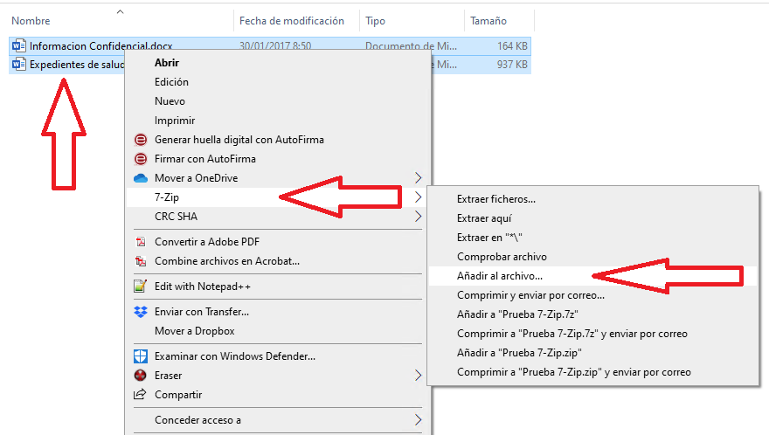
Uso de 7-Zip (1/3)
Tras su instalación, en el menú contextual del explorador de archivos, tendremos las opciones proporcionadas por 7-Zip.
En el siguiente ejemplo, seleccionamos dos archivos y hacemos clic con el botón derecho. Dentro del menú 7-Zip, elegimos “Añadir al archivo”:

Slide 9
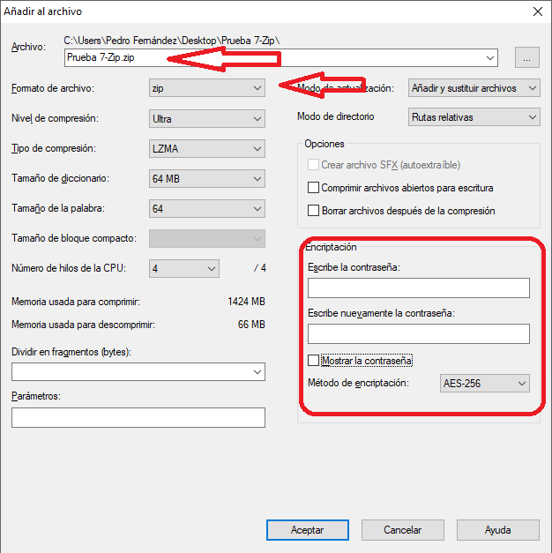
Uso de 7-Zip (2/3)
En la pantalla que aparecerá, debemos prestar atención a 3 opciones:
El nombre del archivo.
El formato del archivo. Habitualmente seleccionaremos “zip” o “7zip”.
Opciones de encriptación: en este apartado se introduce la contraseña que será necesaria para descomprimir el archivo y el algoritmo de cifrado. Se recomienda seleccionar AES-256.

Slide 10
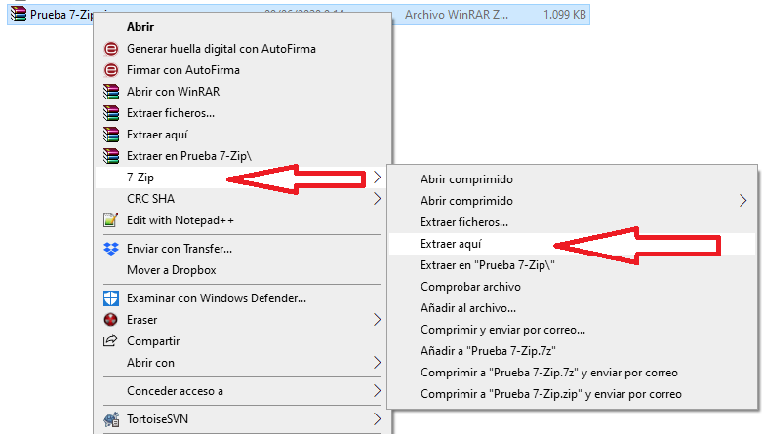
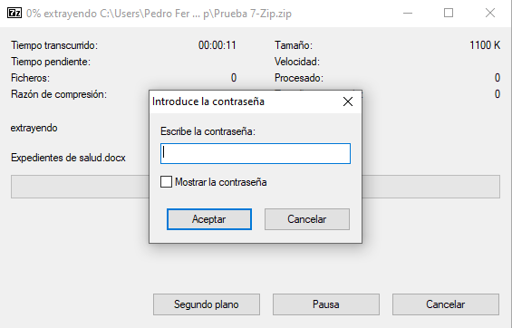
Uso de 7-Zip (3/3)
Tras aceptar, se generará un archivo comprimido con el nombre que hemos seleccionado.
Podemos probar a descomprimirlo, haciendo clic con el botón derecho y seleccionando la opción “Extraer aquí” en el menú de 7-Zip, momento en el que nos solicitará la contraseña que hemos introducido previamente:

Slide 11
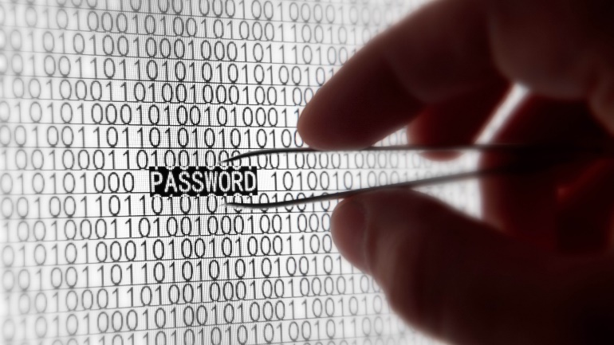
Consideraciones sobre la contraseña
A la hora de seleccionar la contraseña, es necesario tener en cuenta lo siguiente:
La contraseña debe cumplir unos mínimos requisitos de complejidad: longitud y uso de distintos grupos de caracteres: mayúsculas, minúsculas, números y símbolos.
Utilizar una contraseña distinta cada vez. En su caso, para múltiples intercambios con un mismo destinatario, se podría acordar una contraseña con el mismo, que debería renovarse frecuentemente.
Nunca incluir la contraseña en el propio correo. Se comunicará por un medio alternativo (SMS, telefónicamente, etc.).

